Slide 1
ワークシート 中学生向け
自然・環境
Q1～5の問題をもとに、沖縄の「自然・環境」のポイントを整理しましょう
Q1
サンゴは海の中でどんな役割を担っていますか？
Q2
サンゴが死滅してしまうと、どうなると思いますか？
Q3
沖縄の絶滅が心配される野生生物について調べてみましょう。
Q4
環境問題に対する沖縄県の取り組みには、どのようなものがありますか？
Q5
沖縄ではきれいな海を守るためにどのような取り組みを行っているか調べてみましょう。
また、あなたの町では自然を守るためにどのような取り組みを行っていますか？

Slide 2
ワークシート 中学生向け
歴史・平和
Q1～5の問題をもとに、沖縄の「歴史・平和」のポイントを整理しましょう
Q1
沖縄県はかつてどのような国でしたか？
Q2
沖縄が地上戦の場となってしまったのは、なぜでしょう。
Q3
戦場になってしまった沖縄の様子は、どのようなものだったでしょう。そして亡くなった方の数はどれくらいでしたか？
Q4
沖縄に米軍基地が集中している理由を考えてみましょう。
Q5
平和に関するどのような施設や場所に行きたいですか？また、そこで何を調べたいですか？

Slide 3
ワークシート 中学生向け
伝統文化
Q1～5の問題をもとに、沖縄の「伝統文化」のポイントを整理しましょう
Q1
沖縄と私たちの地域の文化の違いについて調べてみましょう。
Q2
沖縄の伝統芸能にはどのようなものがありますか？それについて調べてみましょう。
Q3
沖縄で地元の文化を感じて学べるスポットはどこがありますか。またその場所で何を学びたいですか。
Q4
沖縄料理の特徴とよく使われている食材はなんですか？
Q5
沖縄でどのような料理を食べたいですか？また自分の町の郷土料理と沖縄料理のちがいはなんですか？

Slide 4
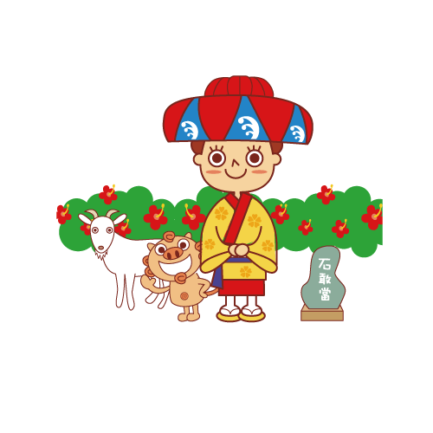
ワークシート 中学生向け
テーマ検討
興味をもったところ、疑問に感じたところなど話し合い、自主テーマを決めましょう。
Q1
どの分野の何に興味が沸きましたか？
Q2
どのようなことをもっと知りたいですか。
Q3
疑問に思うことは何ですか？
Q4
訪問したい施設、体験したいメニューは？
Q5
自主研修テーマ案

